Slide 1
Review .NET
GVTH: Phạm Minh Tú

Slide 2
Giới thiệu .NET
.NET Framework
  Bộ khung phát triển ứng dụng;
    Bốn ngôn ngữ chính:C#, VB.NET, C++.NET, Jscript.NET
    Common Language Runtime – CLR (.NET Runtime): tương tự máy ảo Java
    Bộ thư viện Framework Class Library - FCL

Slide 3
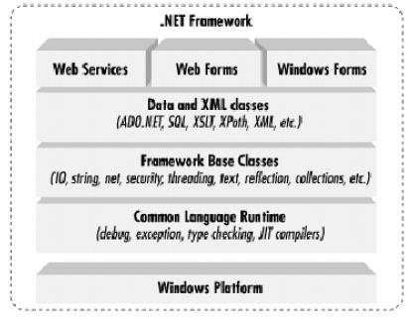
Giới thiệu .NET
Kiến trúc .NET Framework

Slide 4
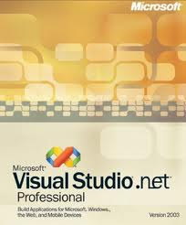
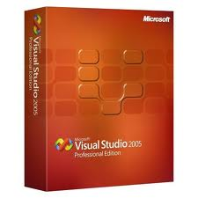
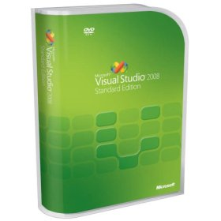
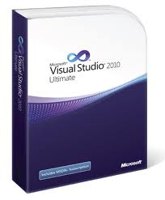
Giới thiệu .NET
Visual Studio .NET IDE
  Visual Studio. NET IDE là môi trường phát triển tất cả các ứng dụng NET hổ trợ nhiều tính năng phong phú.
  VS. NET IDE cung cấp nhiều lựa chọn và nhiều tính năng nhằm đơn giản hóa việc phát triển ứng dụng có xử lý phức tạp. .

Slide 5
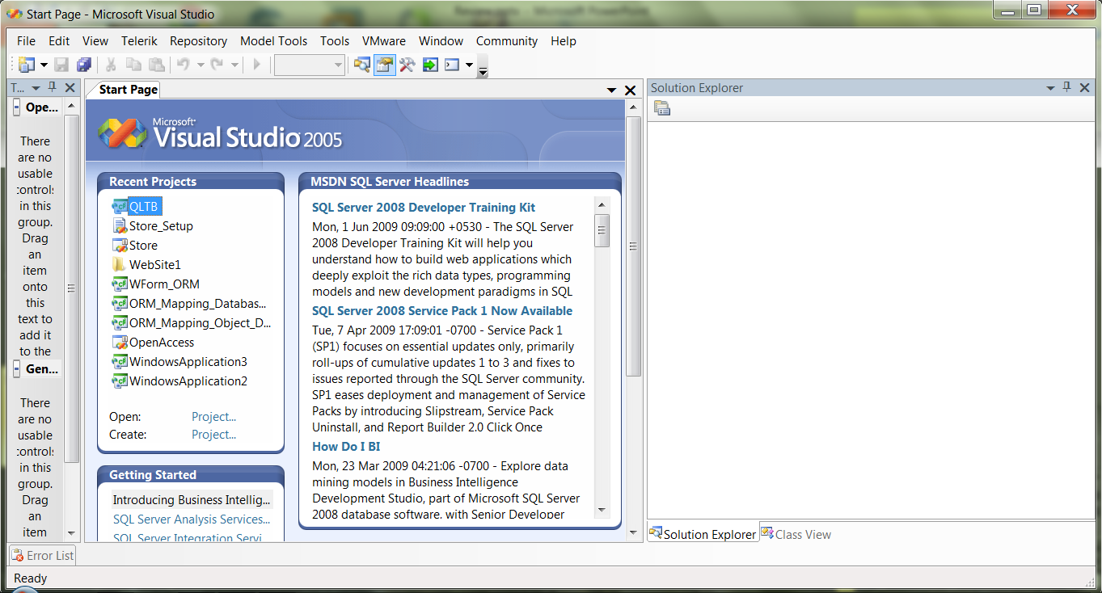
Phát triển ứng dụng dùng Visual Studio 2005
Phát triển ứng dụng winform

Slide 6
Window Controls
Giới thiệu các điều khiển trong winform
  Controls cơ bản
    Textbox
    Checkbox
    Radio
    Button
    Label
    Combobox
  Controls quản lý dữ liệu
    ListView
    ListBox
    DataGridView

Slide 7
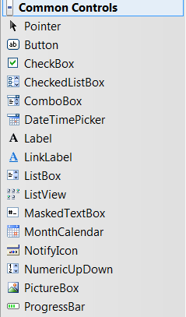
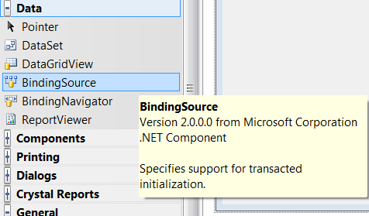
Window Controls
Controls cơ bản
Controls quản lý dữ liệu

Slide 8
Window Controls
Controls cơ bản
    Label
    Textbox
    Checkbox
    Radio
    Button
    Combobox
Demo

